Slide 1

吃了么 第二次项目迭代
组员： 韦锡宇、徐致远、张皓禹、黄佳慧
徐嘉阳、吴苏桓、傅珂琳、马佳媛
报告人： 吴苏桓、徐致远、徐嘉阳

Slide 2


Demo展示
吃了么
一款专属PKUer的健康饮食软件

Slide 3

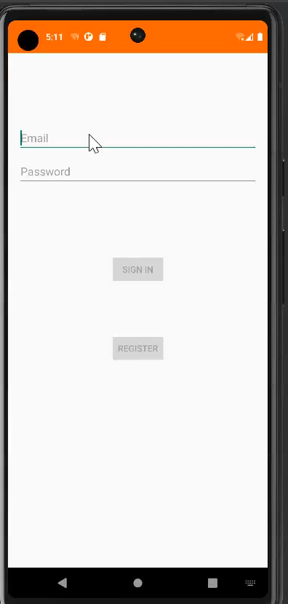

进度介绍
Demo展示
吃了么
一款专属PKUer的健康饮食软件

Slide 4
进度介绍
吃了么
一款专属PKUer的健康饮食软件

Slide 5
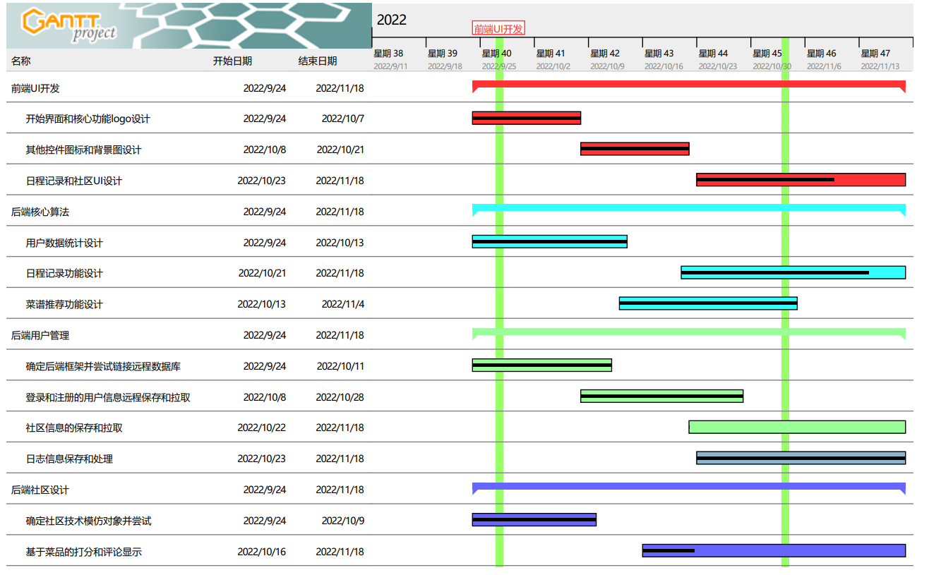


甘特图 PKU-Eater

Slide 6
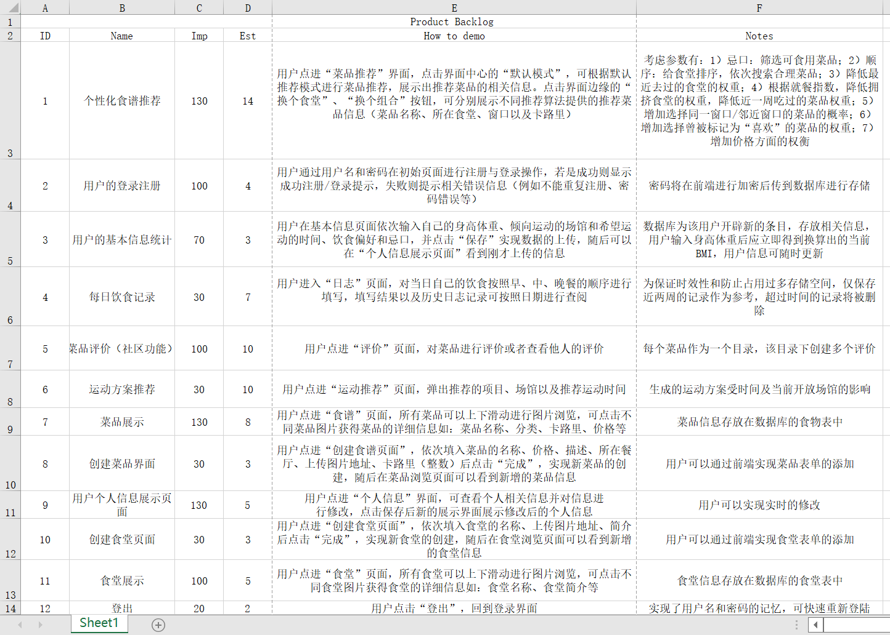
Backlog PKU-Eater

Slide 7

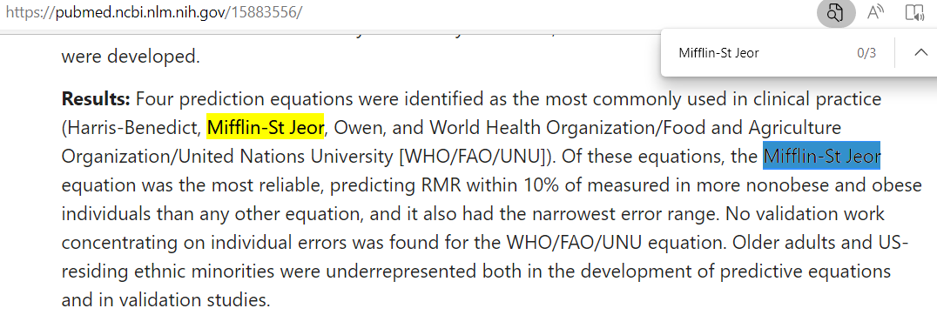
菜品推荐算法
可摄入热量的计算
使用Mifflin-St Jeor热量计算方法——目前位置全球公认的最为准确的热量计算方法
根据用户设置的生日、性别、身高、体重等信息综合为用户计算一顿饭应当摄入的卡路里数据，并据此推荐
与各大健康App（Keep、华为运动健康）的健康数据相同/很接近

Slide 8
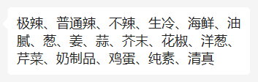
菜品推荐算法
推荐营养均衡的菜品
算法实现了为用户呈上一份包含主食、荤菜和素菜的营养均衡的菜品
实现对忌口设置的支持
算法会根据用户设置的忌口，自动忽略包含该忌口的菜品

Slide 9
菜品推荐算法
实现对预算设置的支持
根据用户希望在一顿饭上的花费，量身定制菜品的推荐
综合步行距离的考量
根据菜品所在的窗口，算法会推荐相隔尽可能近的菜品组合，让用户可以在步行最短距离下选购到组合内的菜品

Slide 10
菜品推荐算法
实现对“换个推荐”功能支持
对上次推荐的结果进行哈希，点击“换个推荐”时，会根据哈希值判断推荐结果是否相同
添加随机扰动因素
算法随机地选择接受或者拒绝新的推荐组合。随机因素让即使输入相同也能得到不同的结果

Slide 11
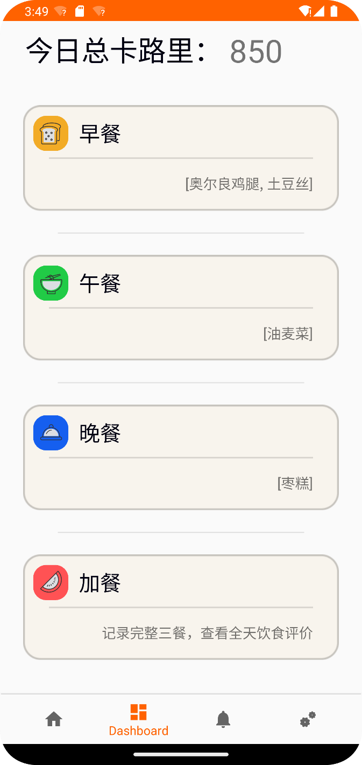
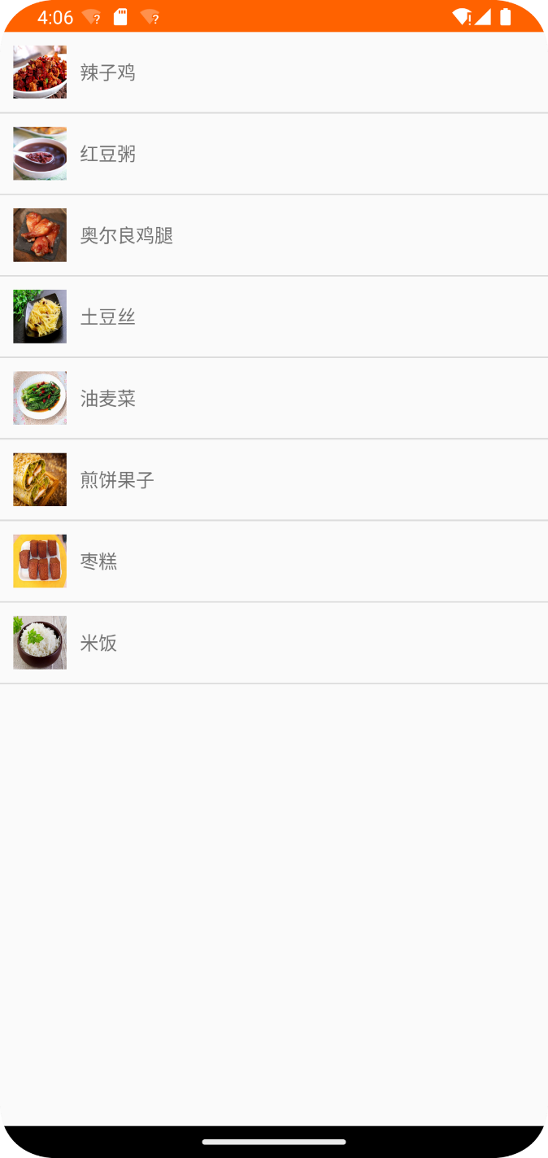
日志功能
实现用户对餐食的记录功能
用户可以记录早餐、中餐、晚餐、加餐
自动计算用户一天内摄入的热量之和
Notes:
如demo所示，我们在日志界面设置了xxx选项，旨在帮助用户更好地管理记录
这是目前点击进入的菜品列表，之后会完善菜品列表，加入搜索功能，并实现日志上传后端

Slide 12
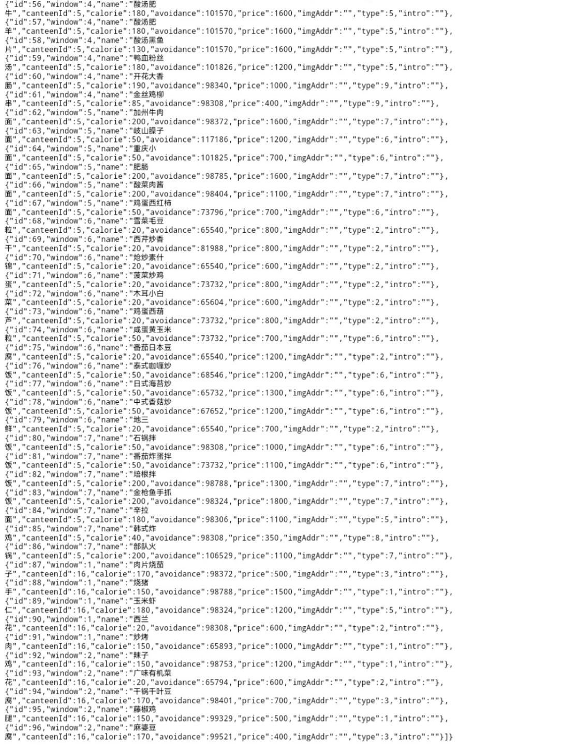
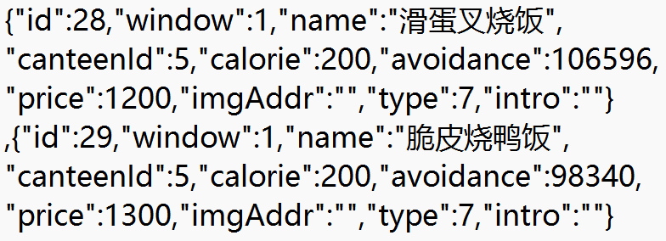
后端工作
完善了菜品条目
小组成员打卡校内各个食堂收集数据
97个菜品，涉及3个食堂、12个窗口
增加了添加和查询日志功能
Notes:
介绍每一个key的含义
菜品编号 菜品名称 所在食堂 卡路里含量 忌口 价格 图片 种类（主食？荤？素？甜点？） 介绍
日志功能
目前还需前端接入

Slide 13
项目信息
吃了么
一款专属PKUer的健康饮食软件

Slide 14
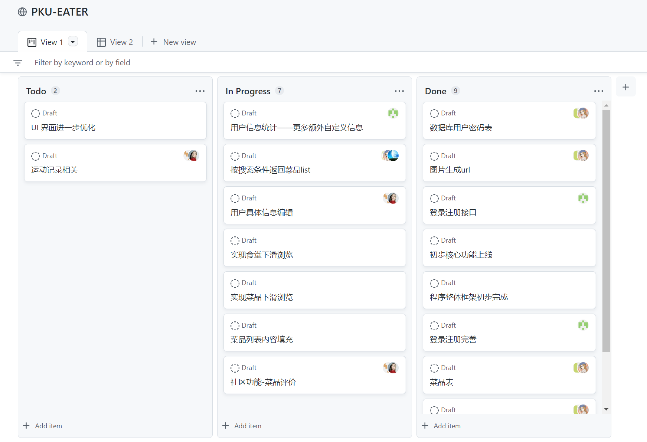
看板 PKU-Eater

Slide 15
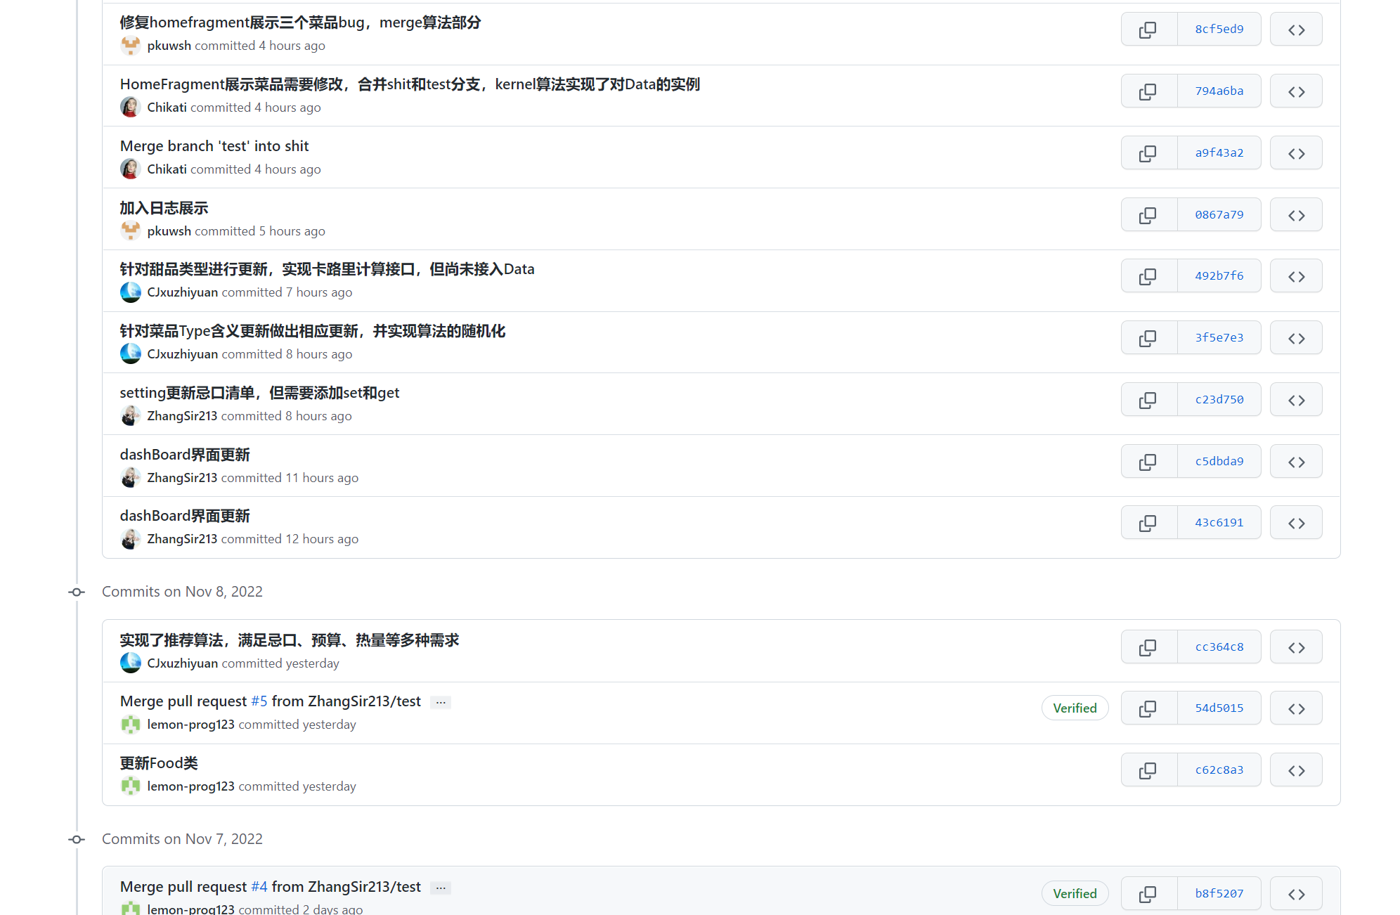
提交 Commit PKU-Eater

Slide 16
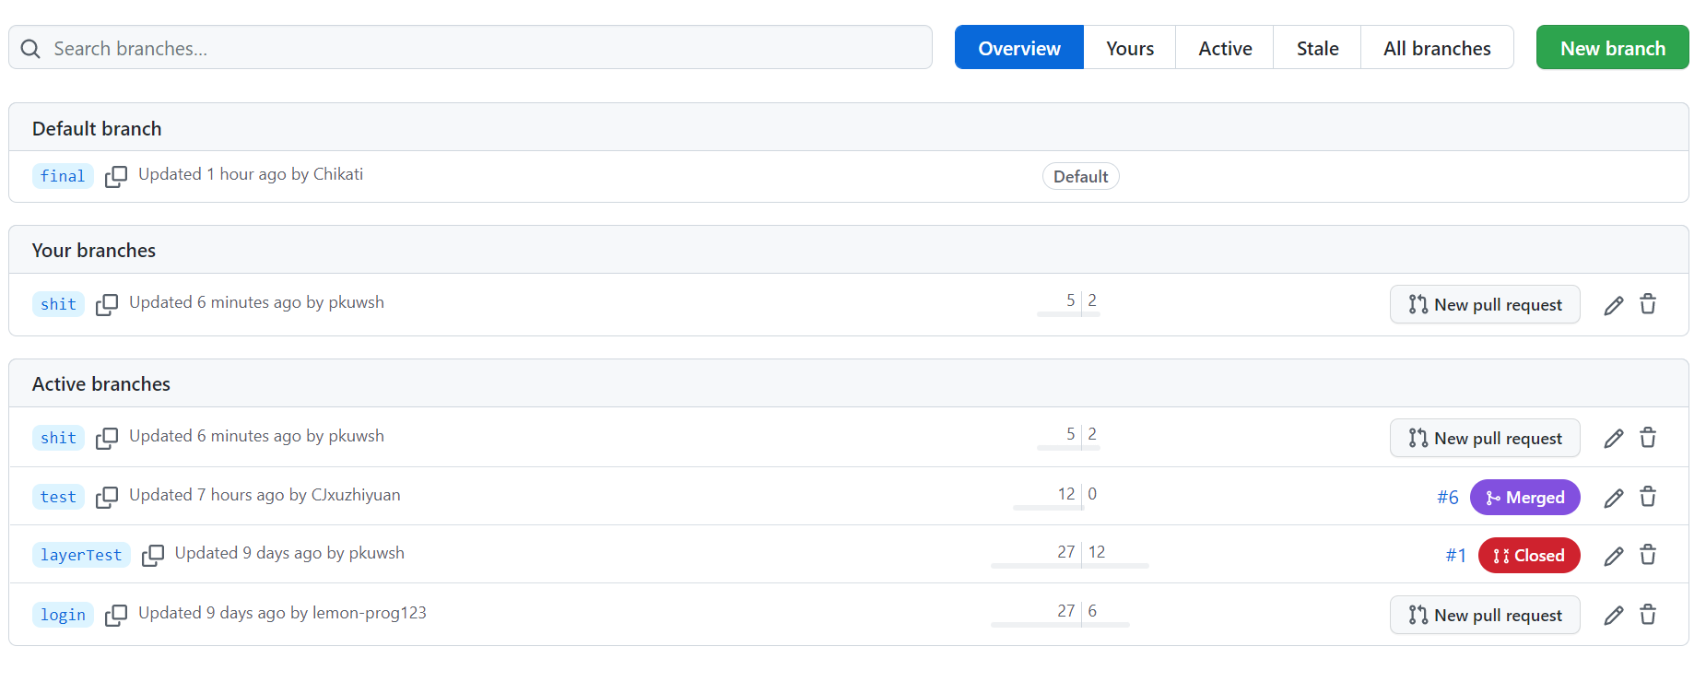
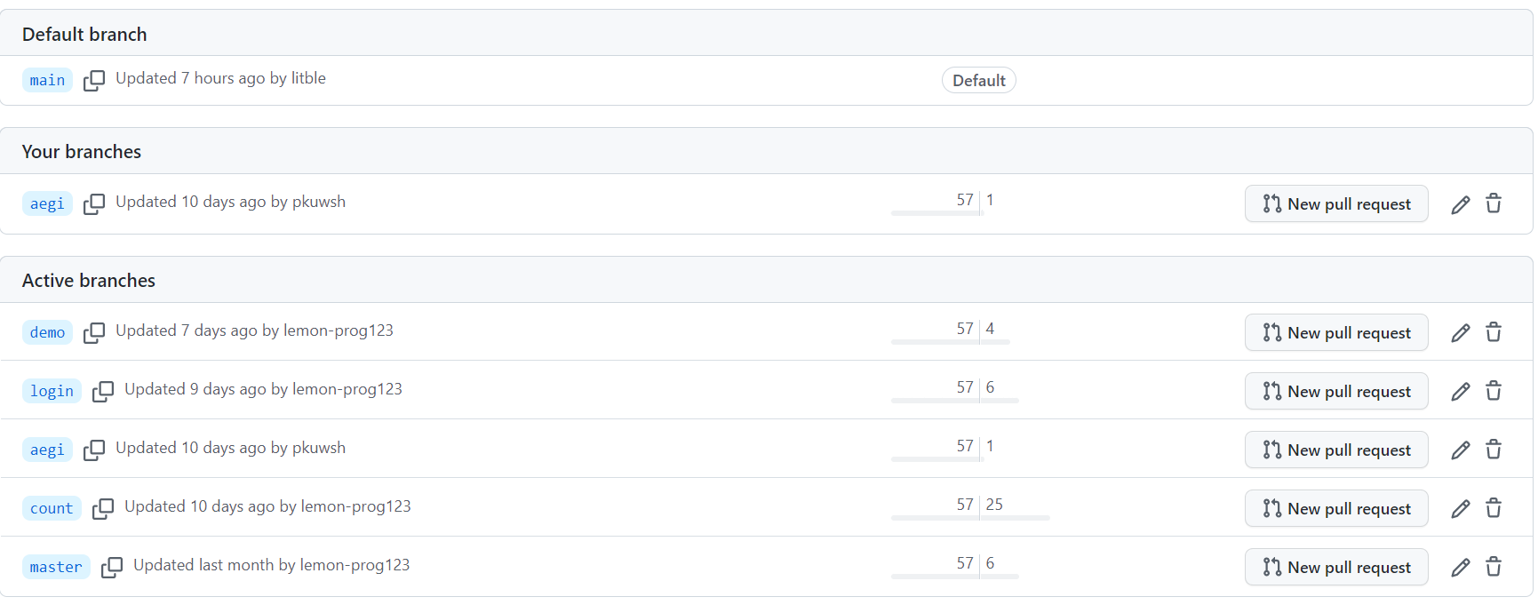
分支 Branch PKU-Eater
Notes:
两个库

Slide 17
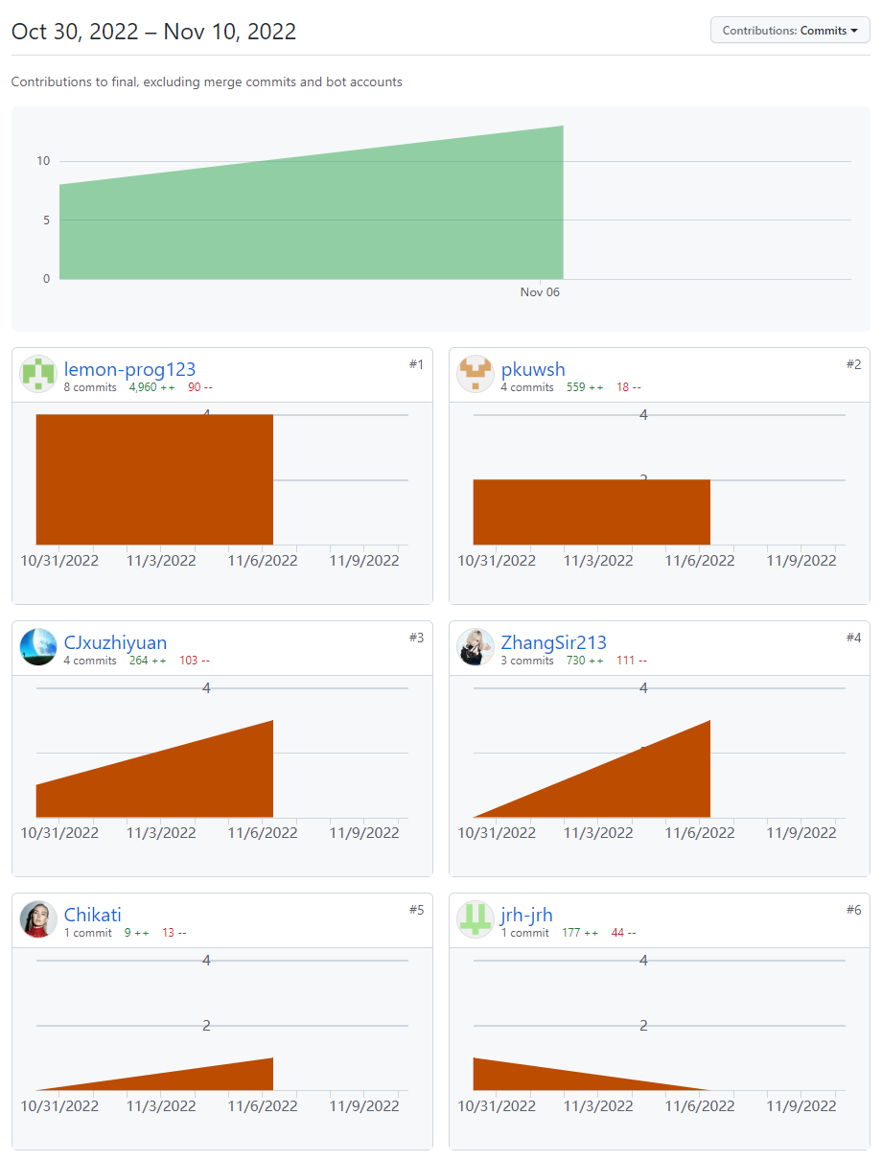
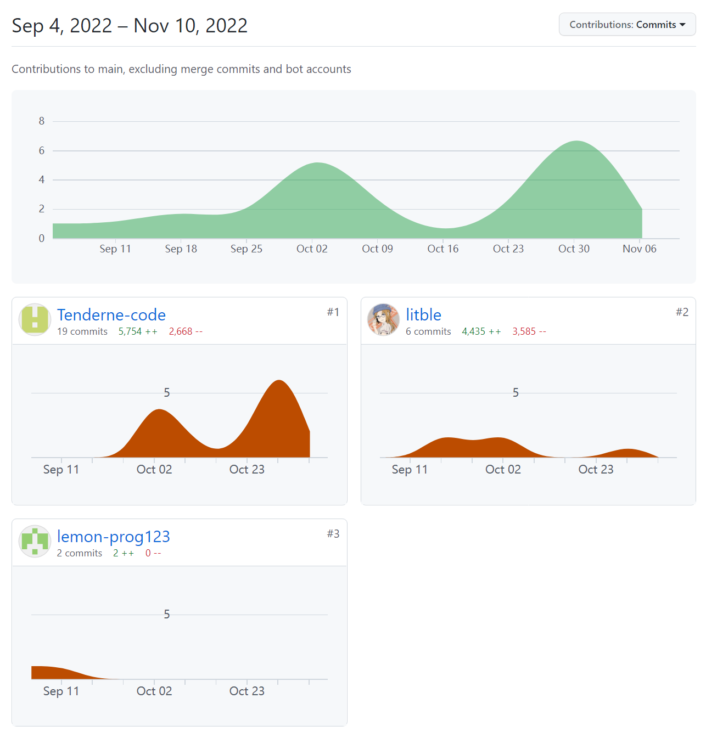
贡献 Contribution PKU-Eater

Slide 18
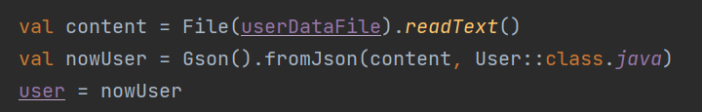
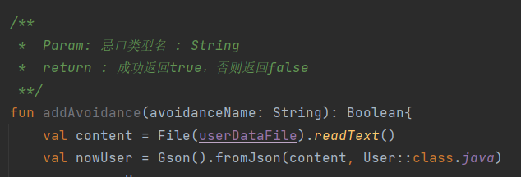
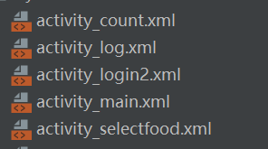
代码规范 PKU-Eater
使用规范的命名法
小驼峰命名法
添加恰当的注释
增加代码可读性
文件命名规范
统一使用[文件类型_功能]的命名方式

Slide 19
下阶段工作
吃了么
一款专属PKUer的健康饮食软件

Slide 20
下阶段工作
推荐算法
与前端联动，支持用户设计增重/减肥目标，优化可摄入卡路里的计算
强化推荐算法，更加稳定和鲁棒
其他功能
非功能需求（数据安全性等）
菜品评价功能（社区功能）
使用EditorConfig进一步统一代码规范
前端
添加菜品图片的展示
美化UI
后端
进一步完善菜品列表
实现评价上传服务器

Slide 21
谢谢！
吃了么
祝大家吃得开心！

